Slide 1
Кружковая работа как один из элементов планируемых результатов по предмету «Музыка» (ФГОС):предметные результаты. Из опыта работы
Выполнила: учитель музыки
МБОУ СОШ № 10 им. А.К. Астрахова
Абрамова Н.А.

Slide 2
«Духовное единство народа и объединяющие нас моральные ценности- это такой же важный фактор развития как политическая и экономическая стабильность...» В.В.Путин

Slide 3
Предметные результаты: -сформированность основ музыкальной культуры школьника как неотъемлемой части его общей культуры; -развитие общих музыкальных способностей школьников, а также образного и ассоциативного мышления, фантазии и творческого воображения; -умение воплощать музыкальные образы при создании театрализованных и музыкально-пластических композиций, исполнение вокально-хоровых произведений

Slide 4
Формирование предметных результатов: 1.Просмотр своих выступлений. 2.Формирование (моделирование) певческого эталона.

Slide 5
Моделирование певческого эталона у учащихся в процессе хоровой деятельности

Slide 6
.
Параметры | Низкий регистр | Высокий регистр
Музыкальный образ | В зависимости от содержания вокального произведения | В зависимости от содержания вокального произведения
Тембр | Мягкий, бархатный, густой | Светлый, легкий, полетный
Динамика | Тихо, громко, очень тихо, очень громко | Тихо, громко, очень тихо, очень громко
Темп | Умеренный, быстрый, медленный | Умеренный, быстрый, медленный
Жанр | Народная, эстрадная, колыбельная, романс, авторская, гимн | Народная, эстрадная, колыбельная, романс, авторская, гимн

Slide 7
Результат сформированности мотивационной направленности на продуктивную музыкально-творческую деятельность!!!

Slide 8
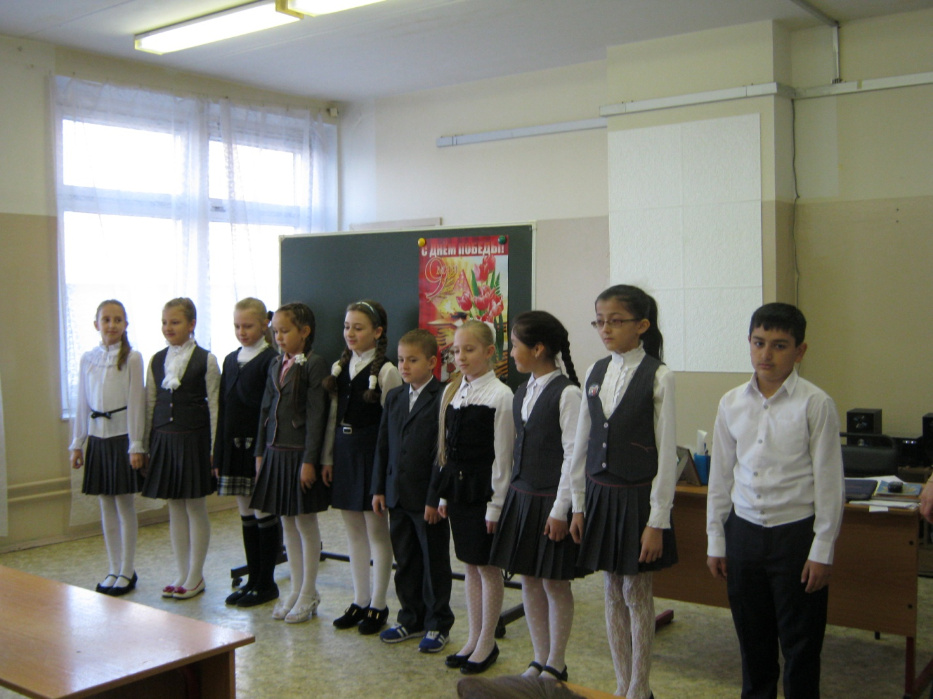

Slide 9
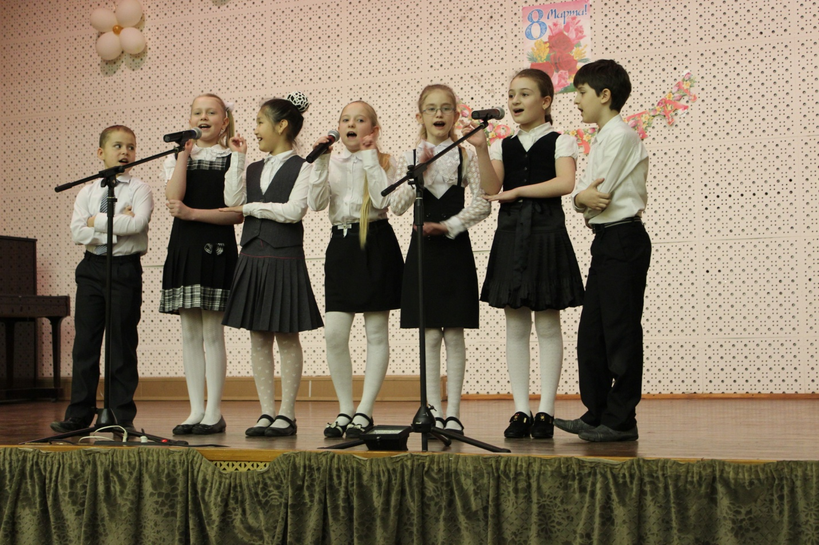

Slide 10
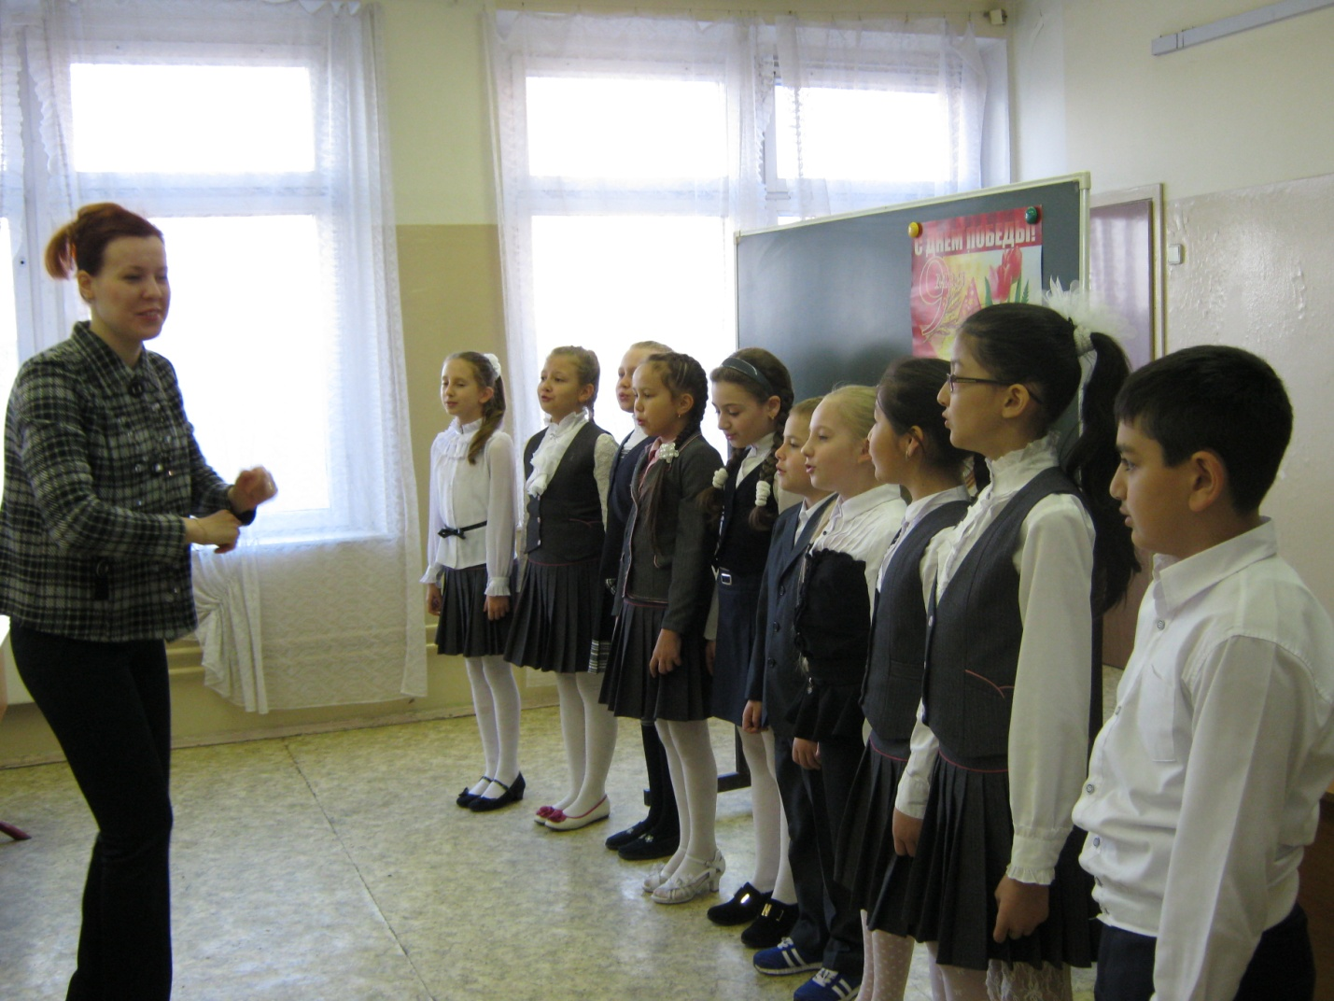

Slide 12
Спасибо за внимание!

